Slide 1
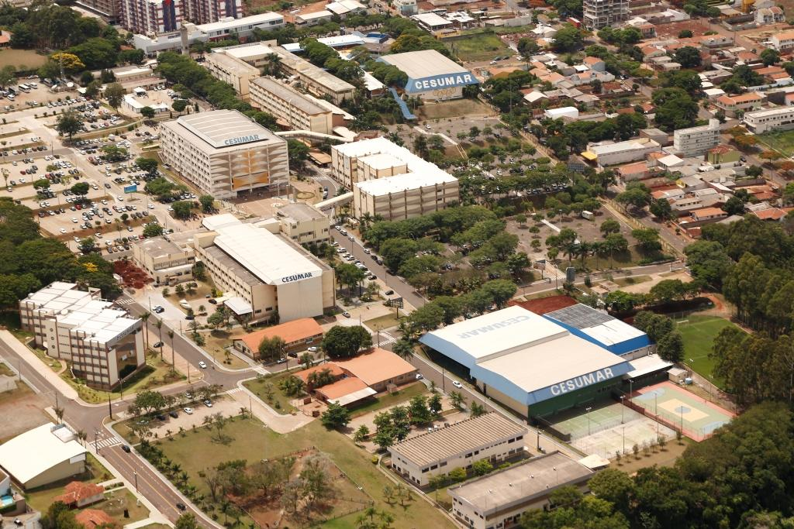



Slide 2

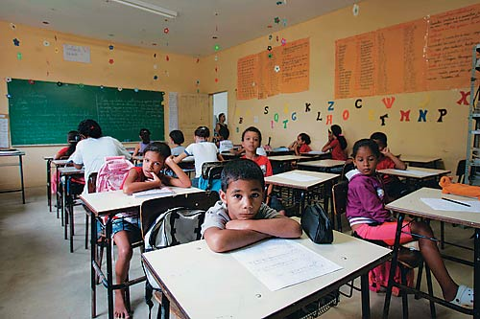
O acesso a uma educação de qualidade é um direito constitucional e também dever do Estado.
A escola é um dos lugares sociais em que ocorre a apropriação de saberes construídos , sistematizados e acumulados pela humanidade, a partir de uma proposta de formação humana.

Slide 3
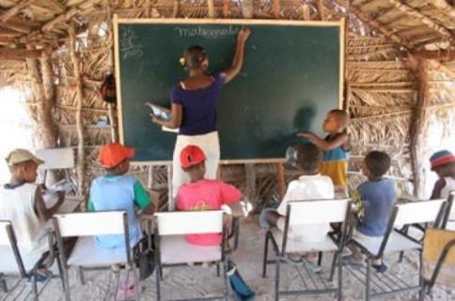
Promover a educação requer a garantia de um ambiente com condições para que a aprendizagem possa ocorrer. É importante proporcionar um ambiente físico que estimule e viabilize o aprendizado, além de favorecer as interações humanas.

Slide 4
A LDB, Lei nº 9.394, de 20 de dezembro de 1996, estabelece as diretrizes e bases da educação nacional, em seu Art. 2º, que trata dos princípios e fins da educação nacional, expressa que:
Art. 2º A educação, dever da família e do Estado, inspirada nos princípios de liberdade e nos ideais de solidariedade humana, tem por finalidade o pleno desenvolvimento do educando, seu preparo para o exercício da cidadania para o trabalho.

Slide 5
A educação é atualmente reconhecida como uma das bases sobre as quais se assenta o desenvolvimento político, social e econômico das sociedades.
A educação escolar, sendo um dos meios mais importantes do processo educacional, deveria constituir preocupação relevante para os decisores das políticas públicas, sempre confrontados com escolhas complexas sobre investimentos, custos e benefícios.
O aumento da escolaridade média da população brasileira, assim como a melhoria da qualidade do ensino ofertado, constituem desafios a ser superados, em grande medida afetados por desigualdades de várias ordens.

Slide 6


Slide 7

Não estamos bem em Educação...os números revelam que:
Aproximadamente 38% da população brasileira é analfabeta funcional (Núcleo de Estudos da USP).
70% da população não sabe calcular uma porcentagem.
Em 56 países o Brasil aparece na 53ª colocação (PISA* 2010).
Há um enorme trabalho a ser realizado para tirar milhões de brasileiros da marginalidade econômica para que ganhem qualidade de vida.

Slide 8
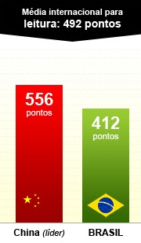
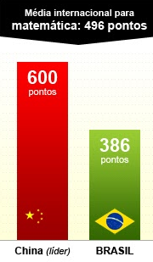
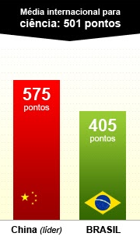
Ranking do Brasil no Pisa
Fonte: OCDE (Organização para a Cooperação e Desenvolvimento Econômico)

Slide 9



A aprendizagem do aluno e sua progressão nos estudos são os principais objetivos da educação escolar, mas para que ela ocorra deve se levar em conta a aprendizagem e o desenvolvimento de competências e habilidades.
A escola de período integral apresenta-se como a solução necessária, no processo de aprendizagem, pois o turno de quatros horas diárias é insuficiente para dar conta de todo o conteúdo educativo adequado ao ensino de primeiro grau.

Slide 10
Segundo o relatório do Pnud (Programa das Nações Unidas para o Desenvolvimento) de 2010, o Brasil tem a menor média de estudo por habitante entre os países da América do Sul. São 7,2 anos, contra os 9,7 anos no Chile; 9,3 anos na Argentina e 9,2 anos na Bolívia.
Portanto, a escola de jornada completa fortalece a universalização do ensino, no sentido de acréscimo em termos de quantidade e qualidade da escolaridade já conseguida. Tornando-se a escola não só um espaço de acesso ao conhecimento, mas também um espaço de socialização.

Slide 11
Outro problema vivenciado pela educação brasileira refere-se a taxa de evasão, o País tem a 3ª maior taxa de evasão escolar entre os 100 países com maior IDH, chegando ao percentual de 24,3% (Pnud, 2010).
Embora, o Brasil tenha avançado nas últimas décadas, o Brasil ainda tem um IDH menor que a média dos países da América Latina e Caribe. O País está na 85ª posição do ranking, que leva em conta a expectativa de vida, o acesso ao conhecimento e a renda per capita (Pnud, 2010).

Slide 12

Pesquisa da OCDE – Organização para a Cooperação e Desenvolvimento Econômico
Horário de Aula no Brasil:
7h30 às 11h30 = 4 h (-) Intervalo
= 3h e 30 minutos
Pesquisa OCDE (23 Países)
Fonte : Folha de São Paulo
 | Ensino | Tarefas Administrativas | Indisciplina | TOTAL
1º Bulgária | 86,9% | 5% | 8,2% | 13,2%
MÉDIA GERAL | 78,8% | 8,2% | 12,9% | 21,1%
23º Brasil | 69,2% | 13% | 17,8% | 30,8%
* 17,8% equivale a 38 minutos das 3h30
* 13% equivale a 27 minutos das 3h30
* Resta para o Ensino 2h e 25 minutos por dia

Slide 13
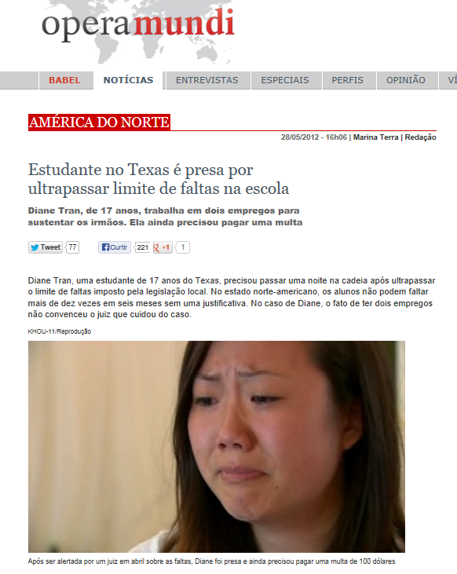

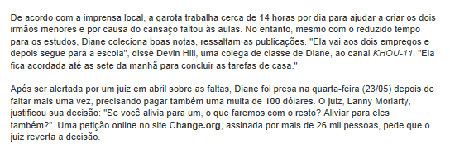
No Texas não é permitido que um estudante tenha mais de 10 faltas em seis meses sem nenhuma justificativa.

Slide 14
Segundo um estudo realizado por pesquisadores da UnB e UFSC, intitulado “Uma escala para medir a infraestrutura escolar”:
(Fonte: Est. Aval. Educ., São Paulo, v. 24, n. 54, p. 78-99, jan./abr. 2013)
Apenas 0,6% das escolas brasileiras têm infraestrutura próxima da ideal para o ensino, isto é, têm biblioteca, laboratório de informática, quadra esportiva, laboratório de ciências e dependências adequadas para atender os estudantes com necessidades básicas.
Apenas 44% das instituições de educação básica contam com água encanada, sanitário, energia elétrica, esgoto e cozinha em sua infraestrutura.

Slide 15

Os alunos (futuros profissionais) serão reflexo daquilo que temos a oferecer para eles.

Slide 16


Segundo o IBGE, quem tem curso superior ganha 219% a mais no Brasil
R$ 4.135,00
R$ 1.294,00

Slide 17

PNE – Meta de expansão do acesso ao Ensino Superior
2020: 10 milhões
Hoje: 7 milhões

Slide 18


FIES – Financiamento Estudantil
Financiamento para os cursos de graduação na modalidade a distância – EAD.

Slide 19
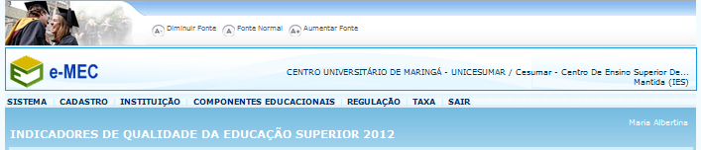
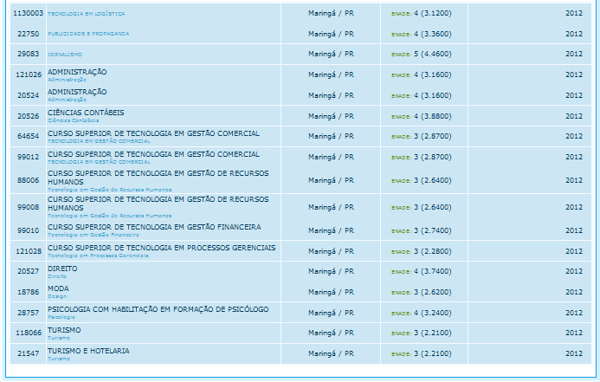
Resultado de avaliações dos cursos da Unicesumar
Presencial x EAD

Slide 20


Slide 21


Slide 22
Meta 2: Universalizar o ensino fundamental de nove anos para toda a população de seis a quatorze anos.
Sugere-se o acréscimo de mais uma estratégia a esta meta:
2.12) Ampliar a oferta de escola de tempo integral para as séries do ensino fundamental, objetivando a universalização desta modalidade até 2020.

Slide 23
Meta 3: Universalizar, até 2016, o atendimento escolar para toda a população de quinze a dezessete anos e elevar, até 2020, a taxa líquida de matrículas no ensino médio para oitenta e cinco por cento, nesta faixa etária.
Sugere-se complementar a estratégia 3.7 com o texto em destaque:

Slide 24
3.7) Fortalecer o acompanhamento e o monitoramento do acesso e da permanência na escola por parte dos beneficiários de programas de assistência social e transferência de renda, identificando motivos de ausência e baixa frequência e garantir, em regime de colaboração, a frequência e o apoio à aprendizagem. Havendo problemas de permanência ou retenção das crianças no ciclo de alfabetização, os pais serão responsabilizados e em caso de reincidência dos problemas indicados, haverá suspensão do benefício recebido pelo programa de transferência de renda.

Slide 25
Meta 4: Universalizar, para a população de quatro a dezessete anos, o atendimento escolar aos estudantes com deficiência, transtornos globais do desenvolvimento e altas habilidades ou superdotação na rede regular de ensino.
Sugere-se o acréscimo das seguintes estratégias a esta meta:
4.7) Adequar os espaços físicos de escolas regulares, de acordo com a deficiência física do estudante.

Slide 26
4.8) Assegurar vagas aos estudantes com deficiência mental ou dificuldade intelectual/cognitiva em escolas de educação especial, como as APAES, socializando-os e incluindo-os de forma individualizada, bem como promovendo o seu desenvolvimento intelectual, de acordo com as suas limitações.
4.9) Realizar o repasse de recursos para estas escolas de educação especial, como as APAES, para que possam manter as instalações adequadas para o atendimento de estudantes com deficiência mental ou dificuldade intelectual/cognitiva.

Slide 27
Meta 5: Alfabetizar todas as crianças até, no máximo, os oitos anos de idade.
Sugere-se o acréscimo de mais uma estratégia a esta meta:
5.6) Garantir a qualidade do ciclo de alfabetização extinguindo a progressão automática.

Slide 28
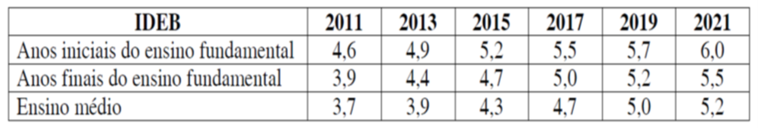
Meta 7: Atingir as seguintes médias nacionais para o IDEB:
Sugere-se complementar a estratégia 7.1 com o texto em destaque e acrescentar mais três novas estratégias:

Slide 29
7.1) Formalizar e executar os planos de ações articuladas dando cumprimento às metas de qualidade estabelecidas para a educação básica pública e às estratégias de apoio técnico e financeiro voltadas à melhoria da gestão educacional, à formação de professores e profissionais de serviços e apoio escolar, ao desenvolvimento de recursos pedagógicos e à melhoria e expansão da infraestrutura física da rede escolar, por meio da definição de um padrão mínimo de instalações físicas prediais e manutenção permanente das escolas do País.

Slide 30
7.26) Criar um Exame Nacional (quinquenal) para verificar o nível de aprendizagem contínua dos professores a fim de obter eficiência no processo de qualificação permanente desses profissionais.
7.27) Valorizar por mérito, assegurando premiações aos professores da rede pública que obtiverem resultado do IDEB acima da média nacional.
7.28) Reduzir o índice legal de faltas de 25% para 10% da frequência do aluno ao longo do ano letivo escolar.

Slide 31
Meta 12: Elevar a taxa bruta de matrícula na educação superior para cinquenta por cento e a taxa líquida para trinta e três por cento da população de dezoito a vinte e quatro anos, assegurando a qualidade da oferta.
Sugere-se o acréscimo de mais uma estratégia a esta meta, logo após a estratégia 12.6:
Expandir o financiamento estudantil por meio do FIES a cursos de graduação na modalidade a distância – EAD.

Slide 32
“O sistema educacional é a vitrine dos valores da sociedade, porque é o instrumento operacional para construir o formato de futuro que ela pretende.”
Sérgio Fiuza

Slide 33



“A chave para uma sociedade próspera está na educação. A educação é a construtora da paz, a arte que enriquece a mente e lapida o caráter humano.”
Ikeda

Slide 34
